Slide 1
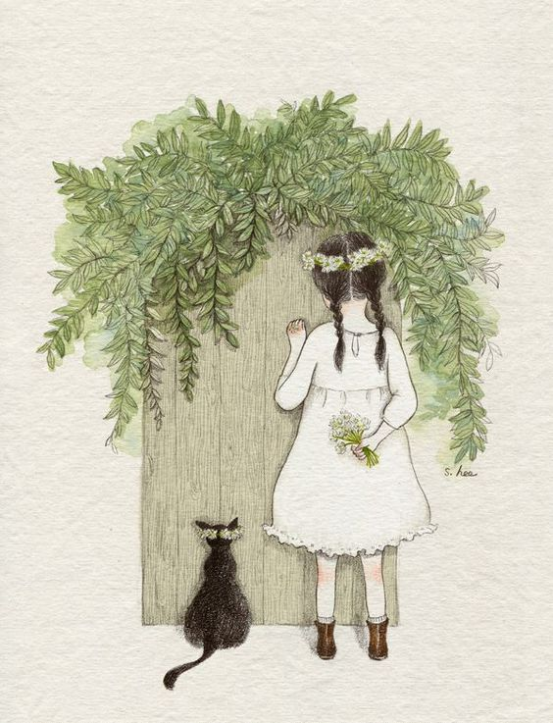
PetForestCafe
작성자 | 정진영
분류 | 컨셉 기획서
용도 | 컨셉 공유
History
2021-08-21 | Ver.0.0.1 | 최초작성 (컨셉 의도 정리)

Slide 2
게임 소개
프로젝트명 | Pat Forest Café
기획 의도 | 조선메디컬센터 게임의 게임 방식을 토대로 제작하되, 자연과 동물의 컨셉을 사용하여 카페 연출로 제작함
게임장르 | 타이쿤
플랫폼 | 모바일(안드로이드)
소요기술 | Unity2D 엔진, Visual Studio
해상도 | 유니티 내의 Scale With Screen Size 기능 사용으로 모든 해상도 지원
이용자수 | 1인 플레이
타켓층 연령 | 12~20세
타켓층 유저 | 자연의 배경으로 몽환적인 느낌의 힐링용 게임을 좋아하는 유저
 | 짧은 시간에 쉽게 즐길 수 있는 게임을 원하는 유저

Slide 3
게임 목적

Slide 4
재미요소

Slide 5
유사 게임 비교

Slide 6
게임 컨셉 디자인

Slide 7
손님 생성

